Slide 1
Минем гомер –моңлы җыр сыман....

Slide 2
Шафигуллина Дания Шигап кызы. 1937 елының 3 июнь көнне Кайбыч районы Олы Кайбыч авылында дөньяга килгән.

Slide 3
Язмыш истәлекләре….
Дания апа Шигап кызы Кайбыч мәктәбенең рус классында 7 ел белем алгач, 1954 елда Свияжск поселыгында укуын дәвам итеп, мастер исемен алып чыга. 1955 елның 25 июнь көнен бүгенгедәй хәтерлим,- дип сузен дәвам итте Дания апа.

Slide 4
Язмыш истәлекләре
Бу еллар анын тормышын төптән узгәртә..Чөнки ул чит авылга япа –ялгызы лаборант булып эшкә килә. Чирмешән халкы аны җылы мөнәсәбәттә каршы ала, Дания апа исә һәркем белән дә уртак тел табып, уз эшенең остасы икәнен курсәтә. 1957 елда узенең гомерлек ярын очратып, гөрләтеп туй итәләр

Slide 5
Бәхетле мизгелләр...

Slide 6
Язмыш истәлекләре
Тормыш иптәшем белән бәхетле тормыш иттек, дурт бала устереп, укытып, кеше булып яшәргә өйрәттек. Ләкин тормыш без дигәнчә генә бармый икән шул, көтмәгәндә олы улыбыз Рафик безнең арабыздан мәңгегә китеп барды,- дип авыр сулап куйды Дания апа. Тик ул сынмый –сыгылмый, тормыштан тәм – ямь алып яшәргә тырыша..Кул белән урак урып, көлтә бәйләдек, ындыр табагында эшләдек.Барсына да өлгерергә тырыша идек, дип өстәп куйды.

Slide 7
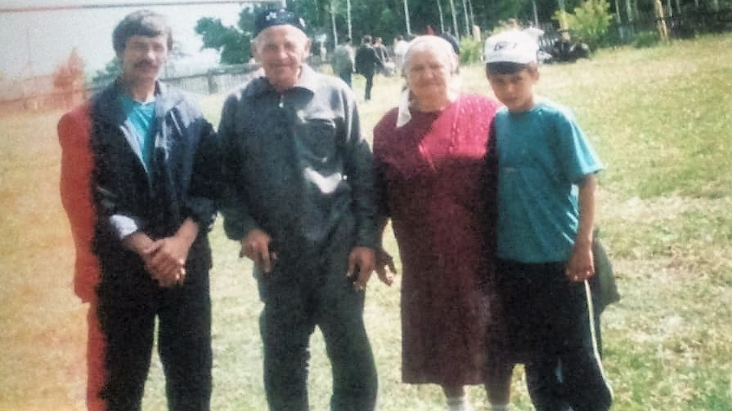
Язмыш истәлекләре

Slide 8
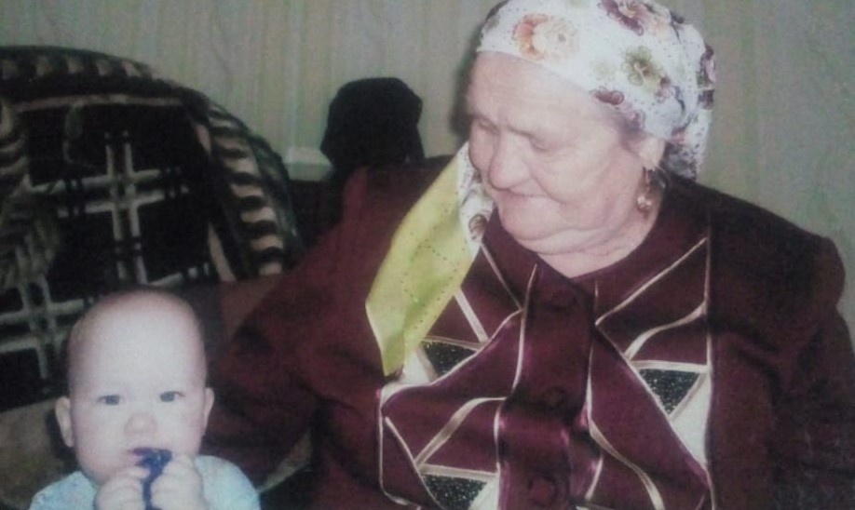
Балдай татлы мәхәббәт җимешләре белән

Slide 9
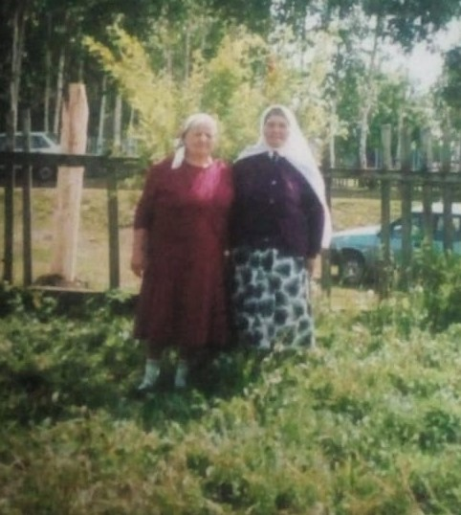
Бер күрешү – бер гомер...

Slide 10
Яшьлек истәлекләре...
Гомеренең шаулап үткән юлын бәйнә-бәйнә искә төшереп, сөйләшүебезне дәвам иттек.. Эх, ул истәлекләр, истәлекләр, Безне еракларга илтәләр. Әллә нинди инәләре белән Йөрәкләрне чәнчеп китәләр..Тормышның ачысын да, төчесен дә күрергә туры килде безгә, Ләкин нинди генә авырлыклар булуына карамастан кеше булып калырга тырыштык, ди Дания апа.

Slide 11
Яшьлеген сагынып яши Һәрбер адәм баласы. Беркем белми аңа ничек Кабат юллар табасы. Саташып та, адашып та Кайтып булмый яшьлеккә…

Slide 12
Минем гомер – моңлы җыр сыман..
Бүгенге көнемә бик канәгать мин, илебез тыныч, күгебез аяз, өстәлләребез мул, ди Дания апа, авылдашларым әйбәт, бер – беребезнең хәлләрен белешеп торабыз. Әле безгә яшәргә дә яшәргә дип көлеп куйды.

Slide 13
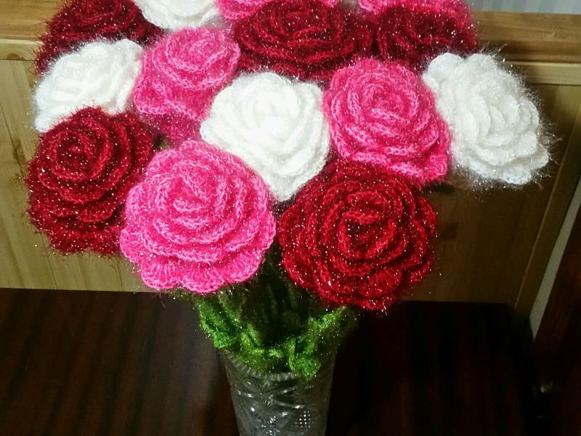
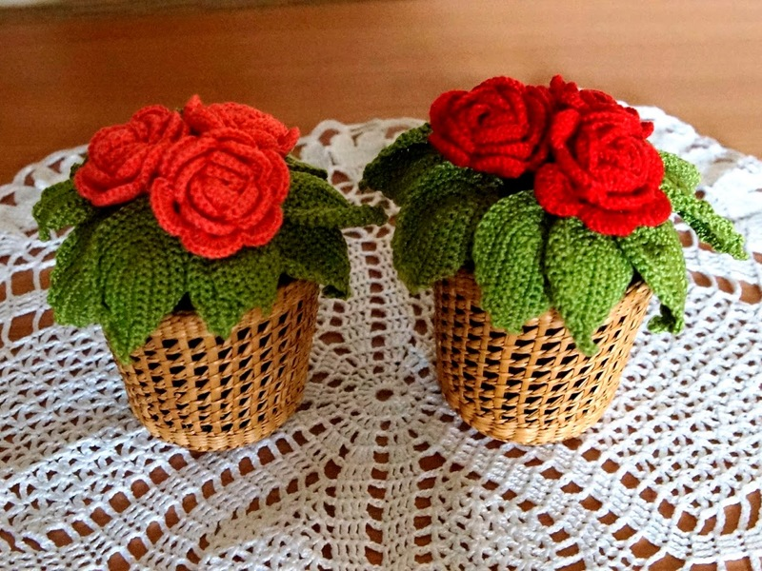
Жылы оекбашлар, матур чәчәкләр, гөлләмәләр бәйләү Дания апанын яраткан шөгыле

Slide 14
Минем гомер – моңлы җыр сыман...
Дания апа тормышка шөкер икәнен әйтеп, чын йөрәктән узенең олы рәхмәтләрен белдерде. Картлык көнеңдә сине хөрмәт итеп караучы кешеләрең булуга ни җитә..Безгә бит җылы караш, матур сузләр ишету дә зур бәхет..Мин бу очракта бик уңдым, дип , елмаем сүзен тәмамлады.

